Slide 1

ĐẠI HỌC QUỐC GIA THÀNH PHỐ HỒ CHÍ MINH
TRƯỜNG ĐẠI HỌC BÁCH KHOA
KHOA KHOA HỌC VÀ KỸ THUẬT MÁY TÍNH
NGÀNH KHOA HỌC MÁY TÍNH
ĐỀ CƯƠNG LUẬN VĂN
PHÁT HIỆN CONCEPT DRIFT SỬ DỤNG SHAPE DRIFT DETECTOR
HVTH:
Lê Phúc Đức 2370116
GVHD:
PGS TS Thoại Nam
June 2025

Slide 2
Nội dung
1
4
Kết quả thực hiện
5
Đánh giá và hướng phát triển
2
3
Mục tiêu của đề tài
Thực hiện đề tài
Giới thiệu về đề tài

Slide 3
Phần 1
Giới thiệu về đề tài

Slide 4

Giới thiệu về đề tài
Notes:
Đề tài của em tên là robot giải mê cung là được tham khảo từ ý tưởng của các cuộc thi micromouse. Các cuộc thi này nói về, các chú robot nhỏ có tên là micromouse, được đưa vào trong một mê cung bất kỳ để giải ra được đường đi ngắn nhất từ điểm đầu đến điểm cuối nằm giữa bên trong bằng cách tìm ra đường đi tối ưu bằng các giải thuật giải mê cung.
Tham khảo ý tưởng của micromouse, em sẽ thực hiện đề tài về robot giải mê cung với hai công việc, một là sử dụng cảm biến cùng với giải thuật giải mê cung, hai là áp dụng giải thuật xử lý ảnh và lý thuyết đồ thị để giải mê cung.

Slide 5

Giới thiệu về đề tài
Notes:
Đề tài của em tên là robot giải mê cung là được tham khảo từ ý tưởng của các cuộc thi micromouse. Các cuộc thi này nói về, các chú robot nhỏ có tên là micromouse, được đưa vào trong một mê cung bất kỳ để giải ra được đường đi ngắn nhất từ điểm đầu đến điểm cuối nằm giữa bên trong bằng cách tìm ra đường đi tối ưu bằng các giải thuật giải mê cung.
Tham khảo ý tưởng của micromouse, em sẽ thực hiện đề tài về robot giải mê cung với hai công việc, một là sử dụng cảm biến cùng với giải thuật giải mê cung, hai là áp dụng giải thuật xử lý ảnh và lý thuyết đồ thị để giải mê cung.

Slide 6
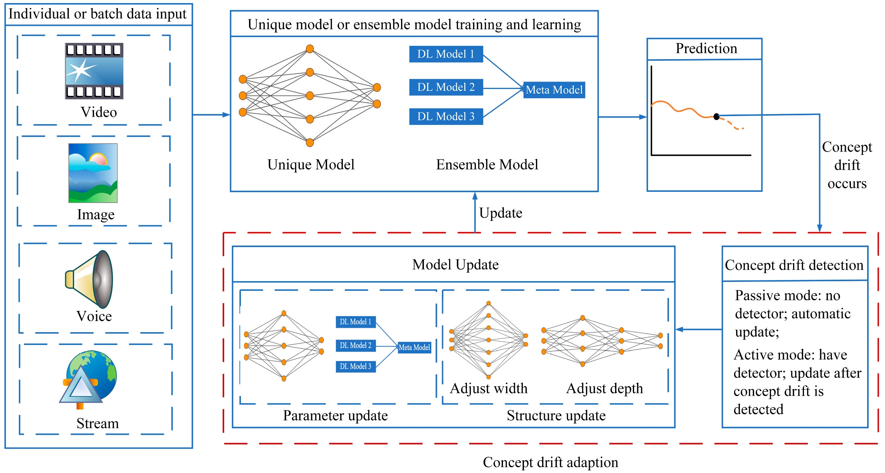
Giới thiệu về đề tài
Notes:
Đề tài của em tên là robot giải mê cung là được tham khảo từ ý tưởng của các cuộc thi micromouse. Các cuộc thi này nói về, các chú robot nhỏ có tên là micromouse, được đưa vào trong một mê cung bất kỳ để giải ra được đường đi ngắn nhất từ điểm đầu đến điểm cuối nằm giữa bên trong bằng cách tìm ra đường đi tối ưu bằng các giải thuật giải mê cung.
Tham khảo ý tưởng của micromouse, em sẽ thực hiện đề tài về robot giải mê cung với hai công việc, một là sử dụng cảm biến cùng với giải thuật giải mê cung, hai là áp dụng giải thuật xử lý ảnh và lý thuyết đồ thị để giải mê cung.

Slide 7
Phần 2
Mục tiêu đề tài

Slide 8
Mục tiêu đề tài
Tìm hiểu và triển khai một phương pháp có thể giúp phát hiện hiện tượng trôi dạt xảy ra trong dữ liệu:
Tìm hiểu cơ sở lý thuyết và cách hoạt động của phương pháp
Thử nghiệm phương pháp với tập dữ liệu synthetic.
Đánh giá độ chính xác của phương pháp trong các trường hợp trôi dạt khác nhau.

Slide 9
Phần 3
Thực hiện đề tài

Slide 10
Thực hiện đề tài
Thế nào là concept drift ?
Concept drift, hay còn gọi là sự trôi dạt khái niệm, đề cập đến những thay đổi trong phân phối dữ liệu được tạo ra theo thời gian, đặc biệt là trong môi trường động và thay đổi theo thời gian.
Có nhiều loại trôi dạt khác nhau, tùy thuộc vào các yếu tố dữ liệu đang thay đổi. Các loại chính của sự trôi dạt khái niệm bao gồm như sau.
Notes:
Giải thuật Breadth – first search (BFS) hay còn gọi là giải thuật tìm kiếm theo chiều rộng là một giải thuật được dùng cho việc tìm kiếm trong một cấu trúc dữ liệu cây một nút nào đó thỏa mãn đặc tính được đưa ra. Giải thuật bắt đầu từ rễ của cấu trúc dữ liệu cây và khám phá hết các nút tại độ sâu hiện tại (độ sâu của một nút được đo bằng khoảng cách của nút hiện tại cho đến nút gốc) trước khi chuyển đến các nút khác ở độ sâu tiếp theo.

Slide 11
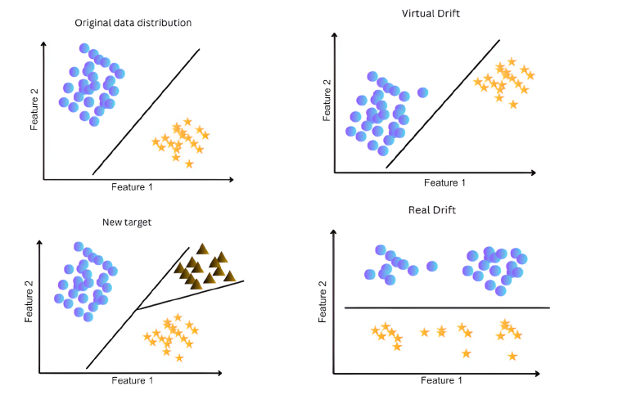
Thực hiện đề tài
Distribution-based concept drift
Notes:
Giải thuật Breadth – first search (BFS) hay còn gọi là giải thuật tìm kiếm theo chiều rộng là một giải thuật được dùng cho việc tìm kiếm trong một cấu trúc dữ liệu cây một nút nào đó thỏa mãn đặc tính được đưa ra. Giải thuật bắt đầu từ rễ của cấu trúc dữ liệu cây và khám phá hết các nút tại độ sâu hiện tại (độ sâu của một nút được đo bằng khoảng cách của nút hiện tại cho đến nút gốc) trước khi chuyển đến các nút khác ở độ sâu tiếp theo.

Slide 12
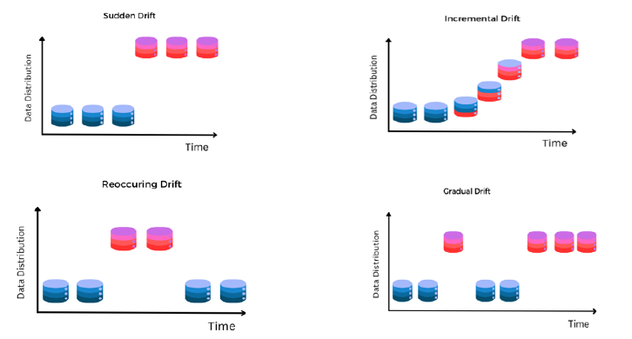
Thực hiện đề tài
Patern-based concept drift
Notes:
Giải thuật Breadth – first search (BFS) hay còn gọi là giải thuật tìm kiếm theo chiều rộng là một giải thuật được dùng cho việc tìm kiếm trong một cấu trúc dữ liệu cây một nút nào đó thỏa mãn đặc tính được đưa ra. Giải thuật bắt đầu từ rễ của cấu trúc dữ liệu cây và khám phá hết các nút tại độ sâu hiện tại (độ sâu của một nút được đo bằng khoảng cách của nút hiện tại cho đến nút gốc) trước khi chuyển đến các nút khác ở độ sâu tiếp theo.

Slide 13
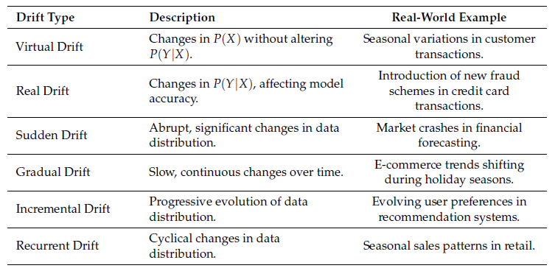
Thực hiện đề tài
Tập trung của đề cương lần này là về Virtual Drift.

Slide 14
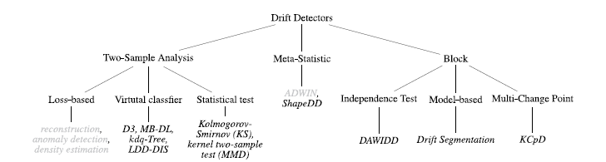
Thực hiện đề tài
Những phân loại về unsupervised drift detector
Two-sample analysis
Meta-statistic based
Block-based

Slide 15
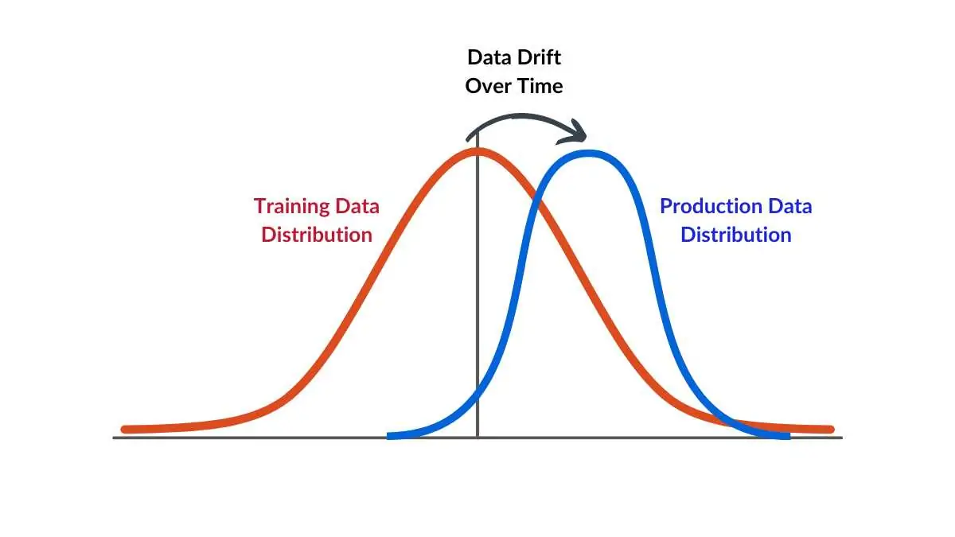
Thực hiện đề tài
Virtual drift là sự thay đổi của phân phối dữ liệu đầu vào.
Sử dụng Maximum Mean Discrepancy (MMD) để giải quyết vấn đề này.

Slide 16
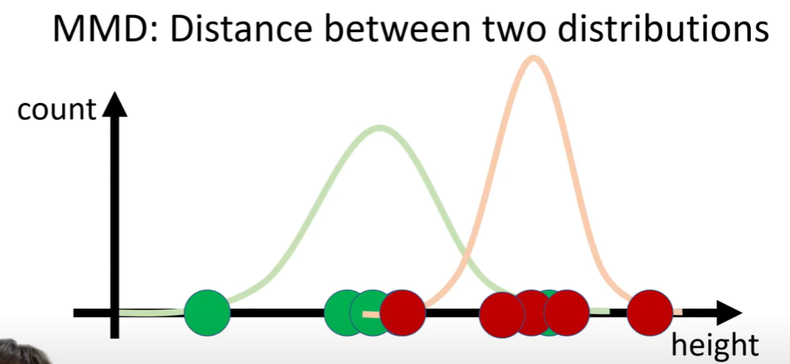
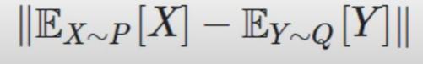
Thực hiện đề tài
Cách hoạt động của MMD
Expectation of observation X that is sampled from distribution P
Expectation of observation Y that is sampled from distribution Q

Slide 17
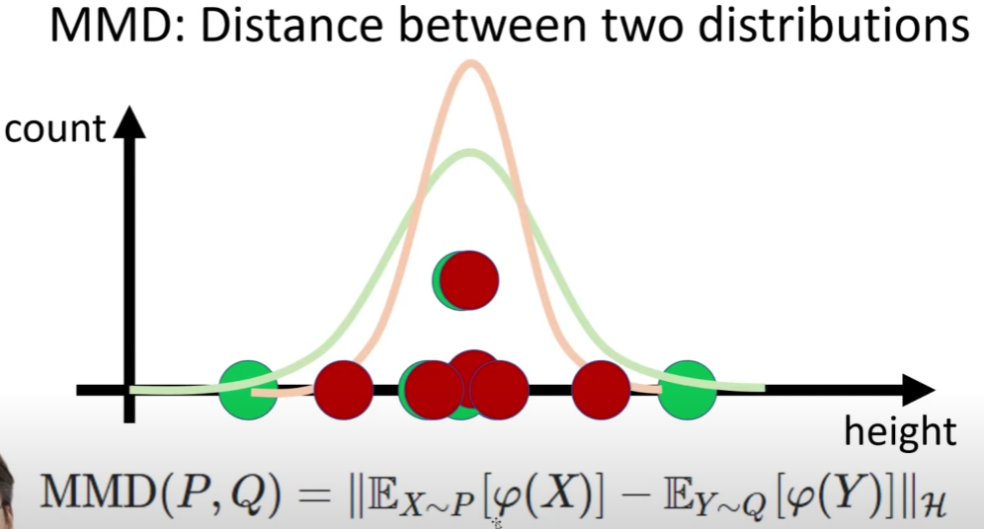
Thực hiện đề tài
Cách hoạt động của MMD

Slide 18
Thực hiện đề tài
Cách hoạt động của MMD

Slide 19
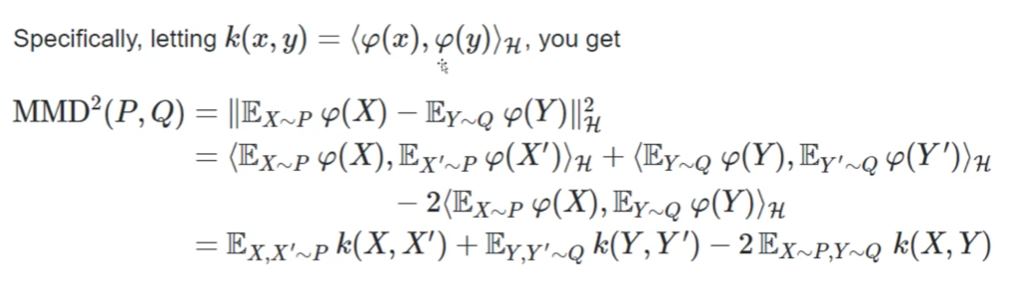
Thực hiện đề tài
Cách hoạt động của MMD

Slide 20
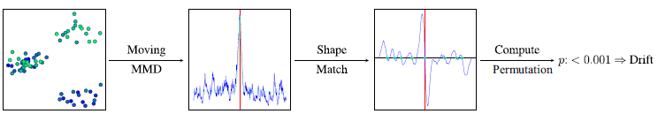
Thực hiện đề tài
Shape Drift Detector

Slide 21
Phần 4
Kết quả thực hiện

Slide 22
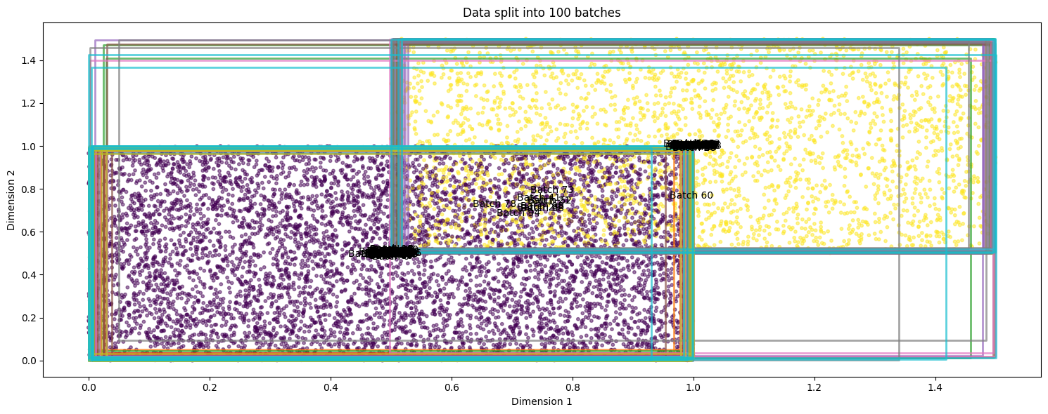
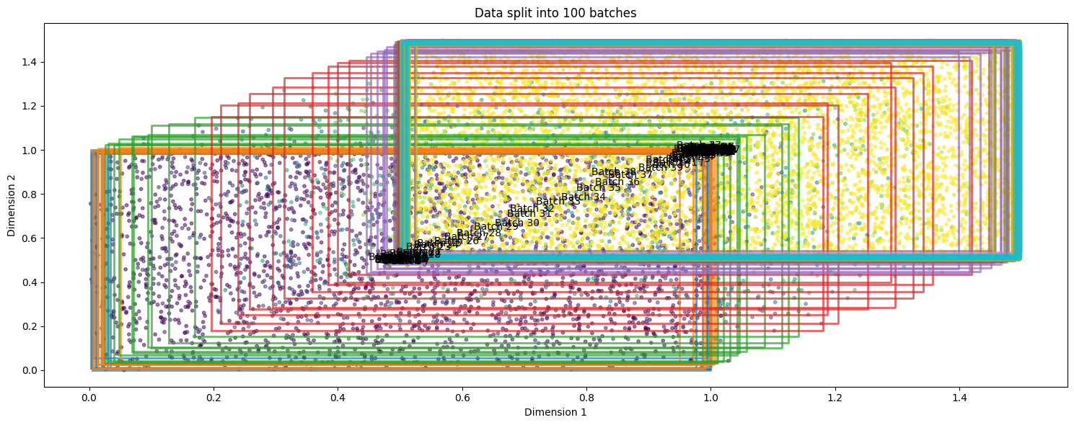
Kết quả thực hiện
Xây dựng tập dữ liệu synthetic
Sudden drift dataset
Incremental drift dataset

Slide 23
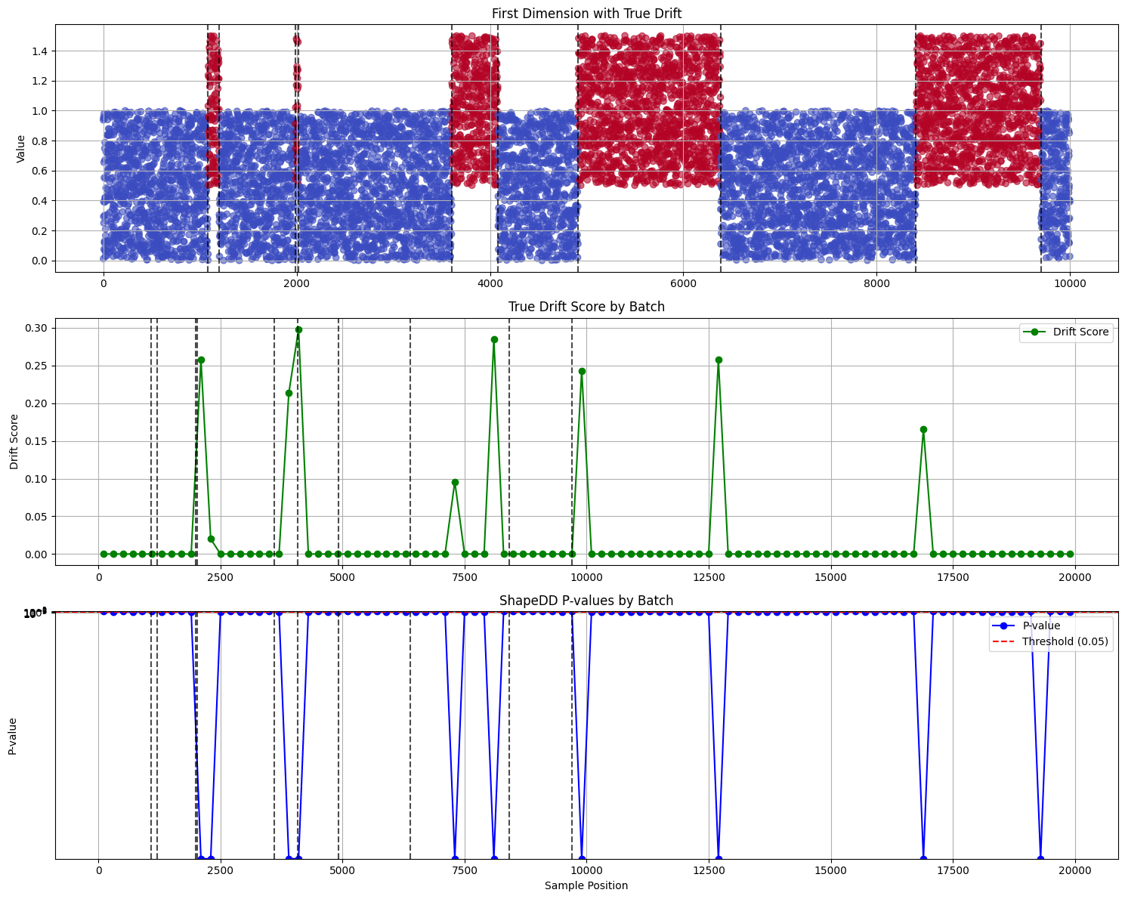
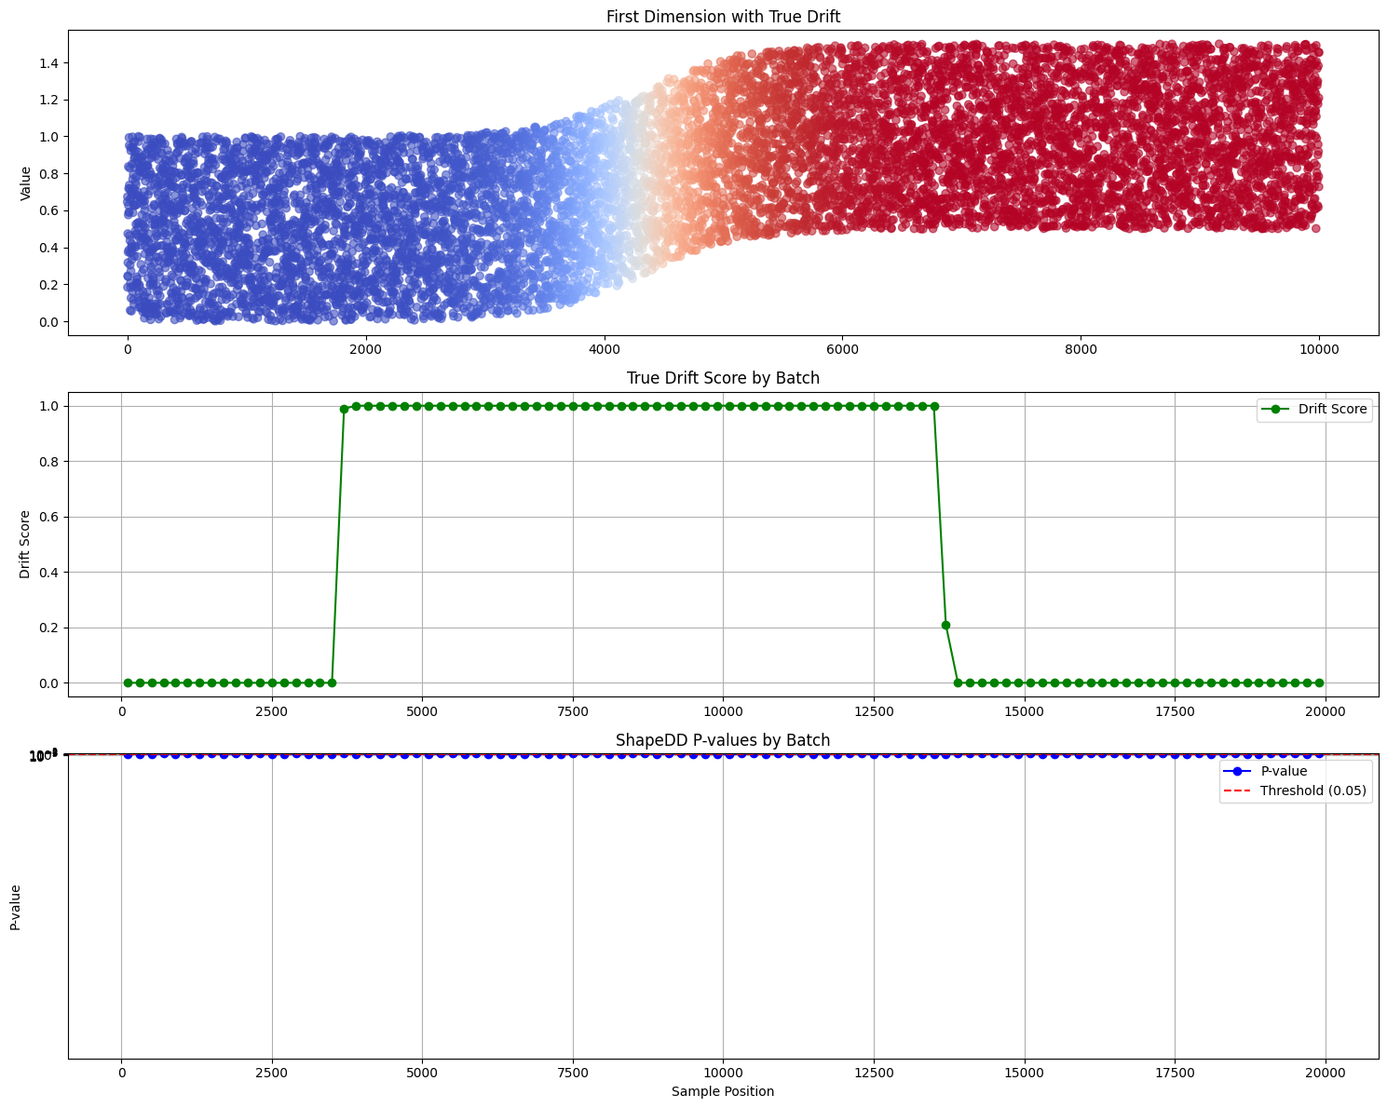
Kết quả thực hiện
Xây dựng tập dữ liệu synthetic
Sudden drift dataset
Incremental drift dataset

Slide 24
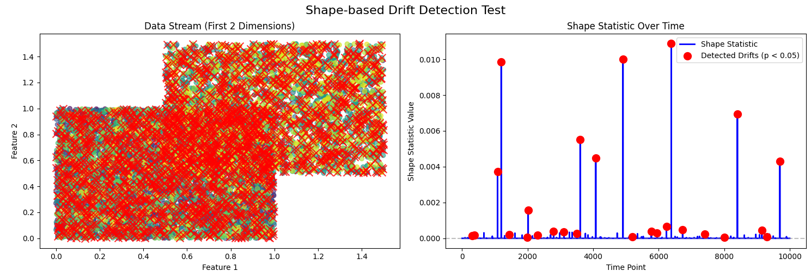
Kết quả thực hiện
Đối với tập dữ liệu sudden drift
Có những điểm mang giá trị cao tại những điểm xảy ra sự thay đổi về phân phối gọi là potential change point.

Slide 25
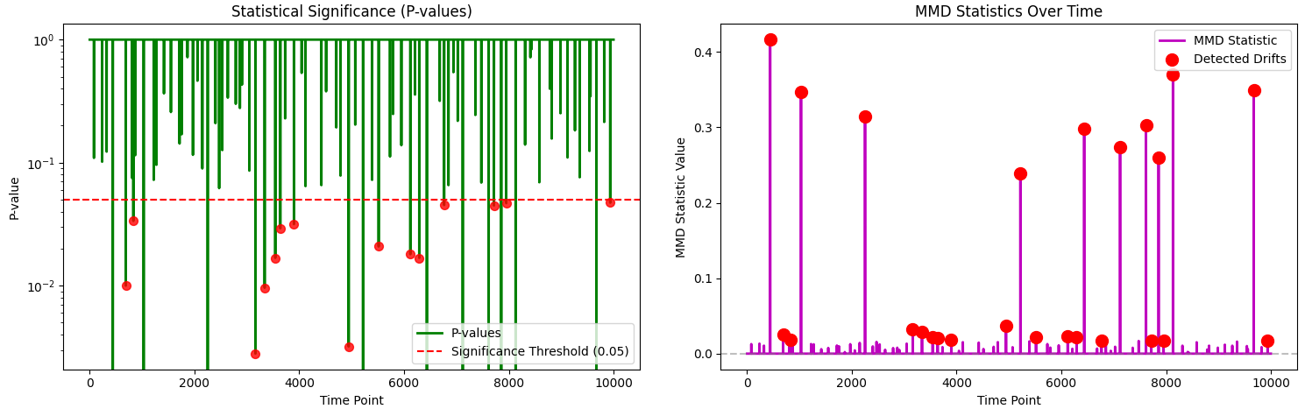
Kết quả thực hiện
Đối với tập dữ liệu sudden drift
Sau khi xác định được những điểm tiềm năng này, MMD sẽ được chạy lại lân cận những điểm đó để kiểm tra lại.

Slide 26
Kết quả thực hiện
Đối với tập dữ liệu sudden drift

Slide 27
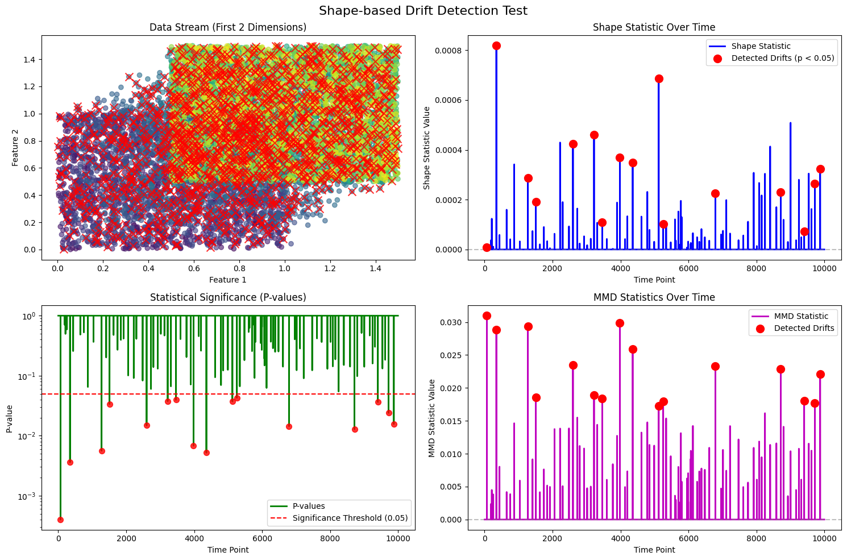
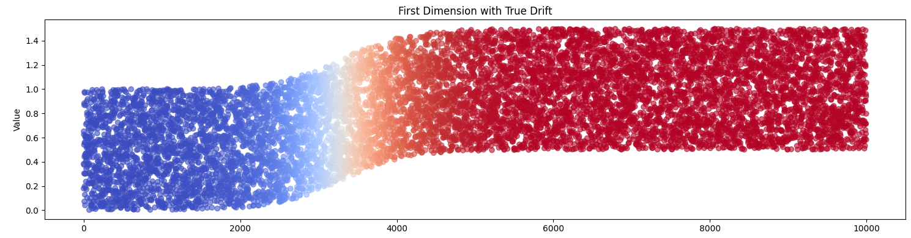
Kết quả thực hiện
Đối với tập dữ liệu incremental drift
Kết quả thu được khi dùng chung kích thước cửa sổ khi thực nghiệm với sudden drift cho thấy kết quả dự đoán khá tệ.

Slide 28
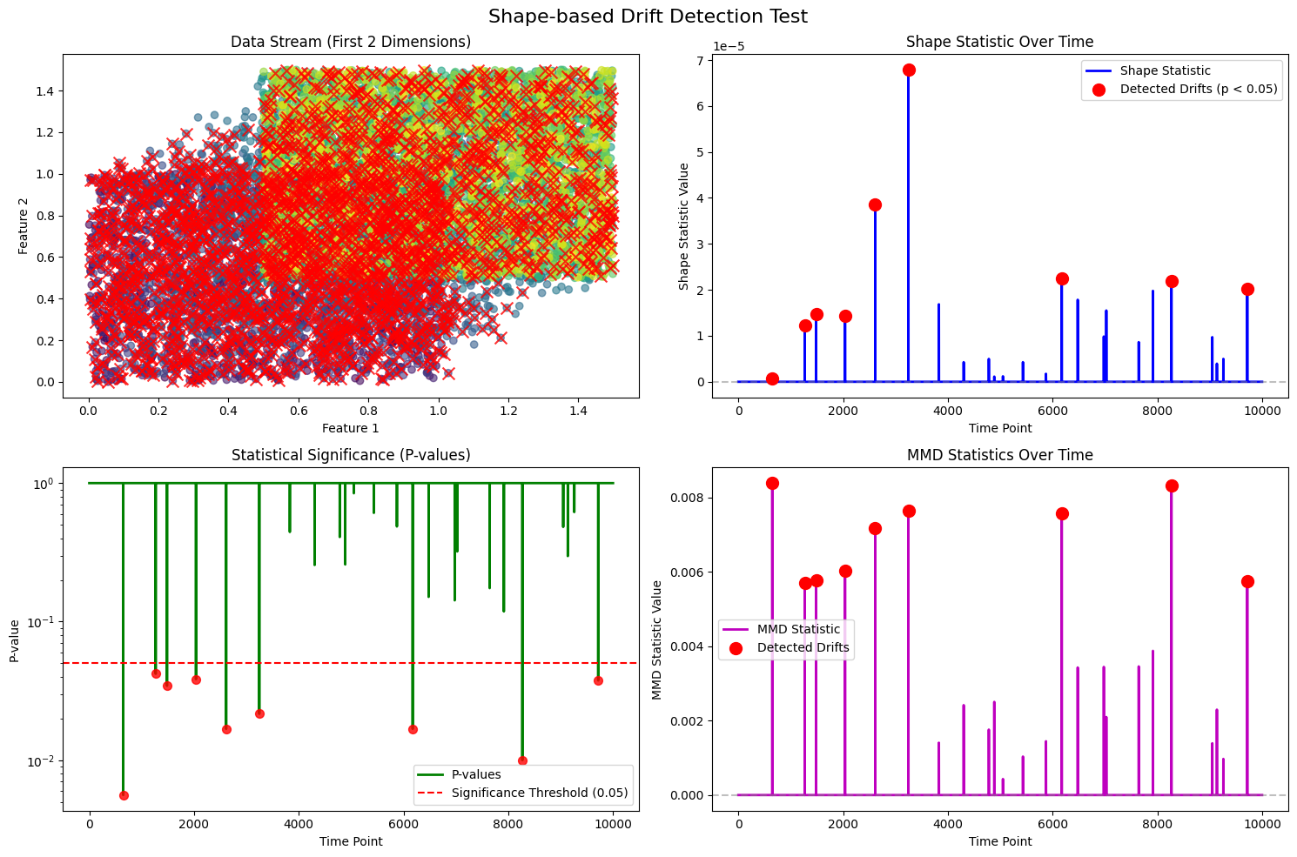
Kết quả thực hiện
Đối với tập dữ liệu incremental drift
Kết quả thu được khi tăng kích thước cửa sổ lên gấp đôi

Slide 29
CẢM ƠN HỘI ĐỒNG ĐÃ LẮNG NGHE

